Slide 1


核能研究所執行原能會
職權交辦計畫注意事項
主計室
中華民國108年3月21日
行政院原子能委員會核能研究所

Slide 2
簡報大綱
一、緣由
二、108年度執行注意事項
三、109年度計畫書編列注意事項
四、交流討論
行政院原子能委員會核能研究所

Slide 3
緣由
原能會計畫編列方式改變 106年度以前以業務費、設備費方式編列。 107年度起應依「行政院原子能委員會及所屬機關委託研究計畫經費編列原則及基準」項目編列。
支用限制 計畫支用需與執行計畫直接相關。 會計報表應依計畫書編列項目表達。
3.原能會協助解決事項說明(附件一)
行政院原子能委員會核能研究所

Slide 4
108年度執行注意事項
依計畫書編列內容執行
設備及委辦項目應於計畫書編列，採購申請時請檢附計畫書並標明採購項目。(附件二:經費用途說明)
設備費流入、流出需報原能會同意。
經費項目金額調整，應循行政程序辦理流用事宜，若屬重大變更，應辦理計畫變更報原能會同意後辦理。 (附件三:原能會計畫分配表)
行政院原子能委員會核能研究所

Slide 5
108年度執行注意事項
設備財產歸屬原能會
職權交辦計畫屬委辦性質，採購之設備依規定歸屬原能會，計畫執行完畢視性質依國有財產法規定辦理撥用事宜。
以原能會經費採購設備，因財產帳列問題，無法與其他經費來源分攤採購。
資訊軟硬體設備費，包括硬體設備、軟體購置、工作站CPU更新、系統開發費，不含一般行政事務用桌上型個人電腦等。
行政院原子能委員會核能研究所

Slide 6
108年度執行注意事項
行政物品及房舍維修應由機關自有經費支應
職權交辦計畫屬委辦費性質，依規定行政物品，如:飲水機、冷氣、辦公桌椅等及房舍零星維修如:燈管、實驗室整修等，應以機關自有經費支應。
出差事由需與計畫執行相關
1.出差事由請加註計畫書工作內容。(範例如附件四)
2.108年度新增視察工作，出差事由請加註「赴核電廠進行視察管制實務研究及技術查證工作」
行政院原子能委員會核能研究所

Slide 7
108年度執行注意事項
研發替代役、專支人力費用支用原則
人力費用應依計畫書編列執行，若確因執行計畫所需增加人力，應先經行政程序簽准後辦理。
人力費用應合理分攤於各月份。(詳附件五)
採購預算分析
請依本所「辦理採購作業應注意事項」規定，預算分析應查詢以往採購資料、工程會採購資訊網，或利用工程會網站公開徵求廠商報價，避免簡略查填「以廠商報價較低者」為預算分析之依據。
行政院原子能委員會核能研究所

Slide 8
109年度編列注意事項
計畫書編列應依「行政院原子能委員會及所屬機關委託研究計畫經費編列原則及基準」辦理。(如附件六 )
編列時各項目應有明細金額，如設備費明列預定採購項目及金額、委辦費明列各項委辦事項及金額、勞務費明列委辦勞務項目及金額。(請參考單位預算書編列方式)
資料蒐集費以10萬元為限。
請編列管理費(計畫經費10%)以支應水電費。
行政院原子能委員會核能研究所

Slide 9
交流討論
敬請指教
行政院原子能委員會核能研究所

Slide 10
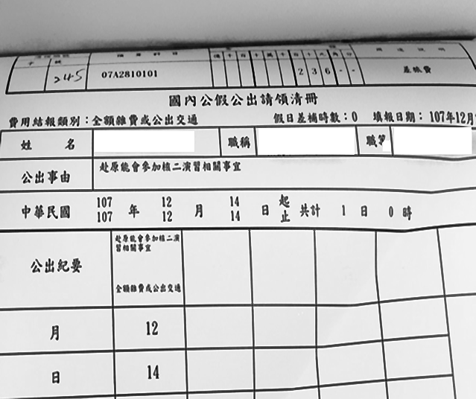
附件四
＊經原能會審核，須請業務單位說明與計畫相關性案例：
職權交辦計畫中利用MELCOR程式進行演習劇本情境之比對驗證，12月14日核安演習時，事故評估組使用MELCOR程式進行事故情境預測。
行政院原子能委員會核能研究所

Slide 11
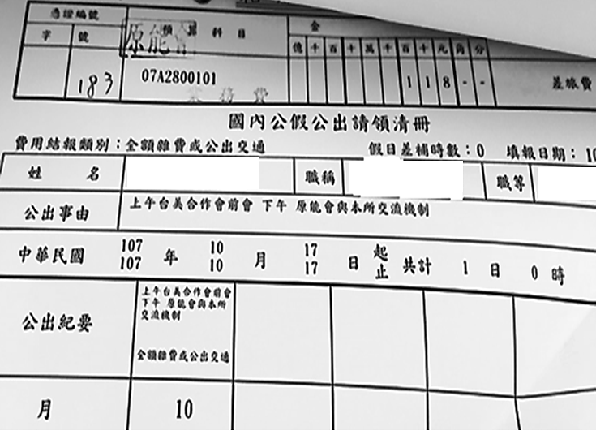
附件四
＊經原能會審核，須請業務單位說明與計畫相關性案例：
職權交辦計畫中包括CAMP、CSARP、RAMP台美合作案，此三項台美合作案年度經費也都由職權交辦計畫中支付。
行政院原子能委員會核能研究所

Slide 12
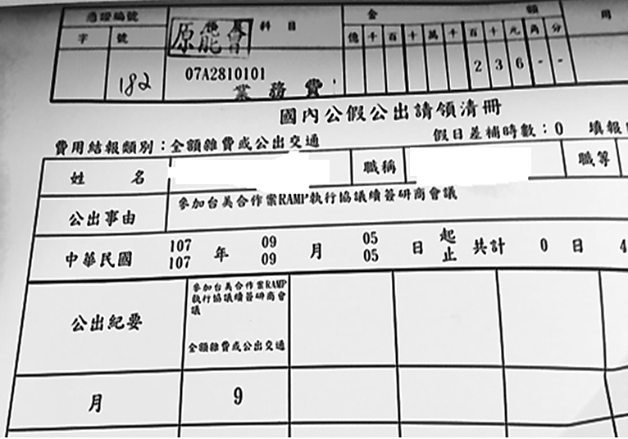
附件四
＊經原能會審核，須請業務單位說明與計畫相關性案例：
職權交辦計畫中包括RAMP台美合作案，此項台美合作案年度經費也都由職權交辦計畫中支付。
返回
行政院原子能委員會核能研究所

